Slide 1
ПРЕДМЕТНО-ПРОСТРАНСТВЕННАЯ РАЗВИВАЮЩАЯ СРЕДА В ГРУППЕ В СООТВЕТСТВИИ С ФГОС РАЗНОВОЗРАСТНАЯ ГРУППА СТАРШЕГО ДОШКОЛЬНОГО ВОЗРАСТА
Презентацию подготовила воспитатель МДОУ Стриганского детского сада: Зырянова Ирина Анатольевна

Slide 2
«Нет такой стороны воспитания, на которую обстановка не оказывала бы влияние, нет способности, которая находилась бы в прямой зависимости от непосредственно окружающего ребёнка конкретного мира. Тот, кому удастся создать такую обстановку, облегчит свой труд в высшей степени. Среди неё ребёнок будет жить – развиваться собственно самодовлеющей жизнью, его духовный рост будет совершенствоваться из самого себя, от природы…» Е.И. Тихеева

Slide 3
Организация развивающей предметно-пространственной среды в свете требований ФГОС
Образовательная среда – совокупность условий, целенаправленно создаваемых в целях обеспечения полноценного образования и развития детей.
Развивающая предметно-пространственная среда – часть образовательной среды, представленная специально организованным пространством (помещениями, участком и т.п.), материалами, оборудованием и инвентарем для развития детей дошкольного возраста в соответствии с особенностями каждого возрастного этапа, охраны и укрепления их здоровья, учёта особенностей и коррекции недостатков их развития.
Вопрос организации развивающей предметно-пространственной среды ДОУ на сегодняшний день стоит особо актуально. Это связано с введением нового Федерального государственного образовательного стандарта (ФГОС) к структуре основной общеобразовательной программы дошкольного образования.
В соответствии с ФГОС программа должна строиться с учетом принципа интеграции образовательных областей и в соответствии с возрастными возможностями и особенностями воспитанников. Решение программных образовательных задач предусматривается не только в совместной деятельности взрослого и детей, но и в самостоятельной деятельности детей, а также при проведении режимных моментов.
Создавая развивающую предметно-пространственную среду любой возрастной группы в ДОУ, необходимо учитывать психологические основы конструктивного взаимодействия участников воспитательно-образовательного процесса, дизайн и эргономику современной среды дошкольного учреждения и психологические особенности возрастной группы, на которую нацелена данная среда.

Slide 4
Основные составляющие при проектировании предметно-развивающей среды в группе
ПРОСТРАНСТВО;
ВРЕМЯ;
ПРЕДМЕТНОЕ ОКРУЖЕНИЕ
Такое проектирование среды показывает её влияние на развитие ребёнка. Проектирование среды с использованием таких составляющих позволяет представить все особенности жизнедеятельности ребёнка в среде. Успешность влияния развивающей среды на ребёнка обусловлена её активностью в этой среде. Вся организация педагогического процесса предполагает свободу передвижения ребёнка. В среде необходимо выделить следующие площадки для разного вида активности:
рабочая;
активная;
спокойная

Slide 5
Развивающая предметно-пространственная среда должна быть:
Содержательно-насыщенной
Полифункциональной
Трансформируемой
Вариативной
Доступной
Безопасной

Slide 6
Насыщенность среды предполагает:
Разнообразие материалов, оборудования, инвентаря в группе
соответствует возрастным особенностям и содержанию программы

Slide 7
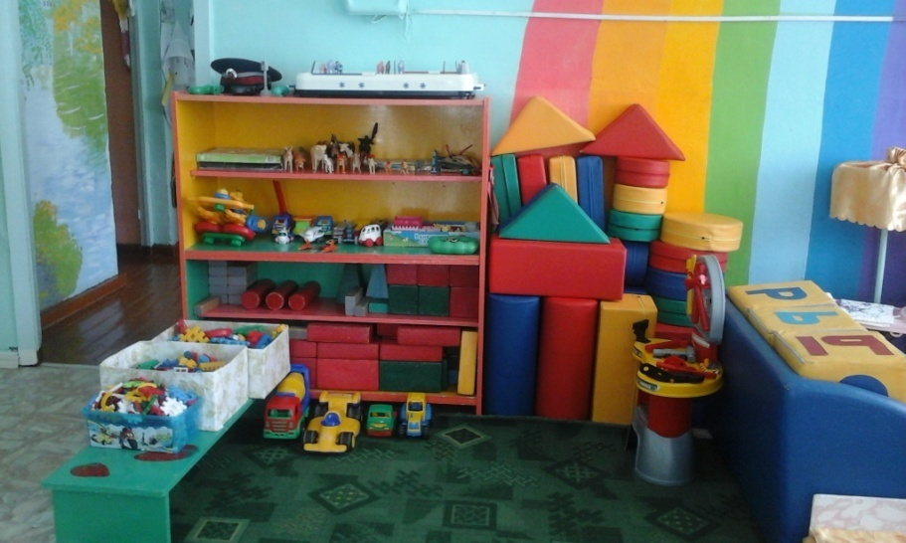
Полифункциональность материалов предполагает:
Разнообразие использования различных составляющих предметной среды (детская мебель, мягкие модули, ширмы и т.д.)
Наличие не обладающих жёстко закреплённым способом употребления полифункциональных предметов (в т.ч. природные материалы, предметы-заместители)

Slide 8
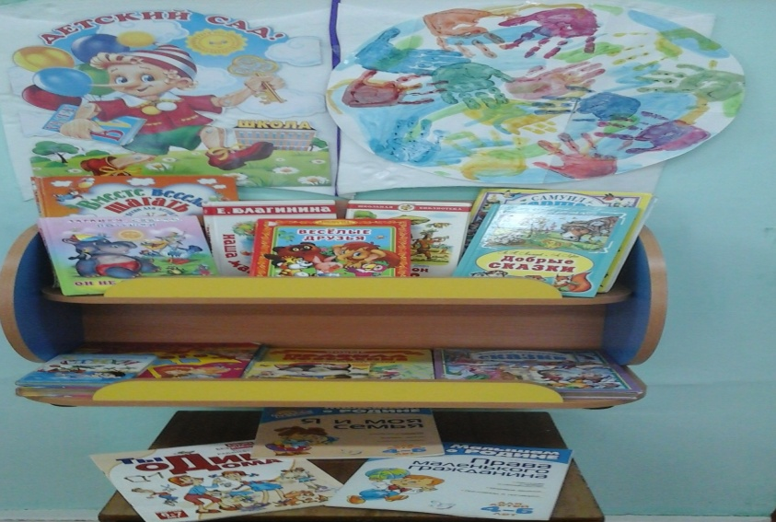
Трансформируемость пространства обеспечивает возможность изменений РПП среды в зависимости:
От образовательной ситуации
От меняющихся интересов детей
От возможностей детей

Slide 9
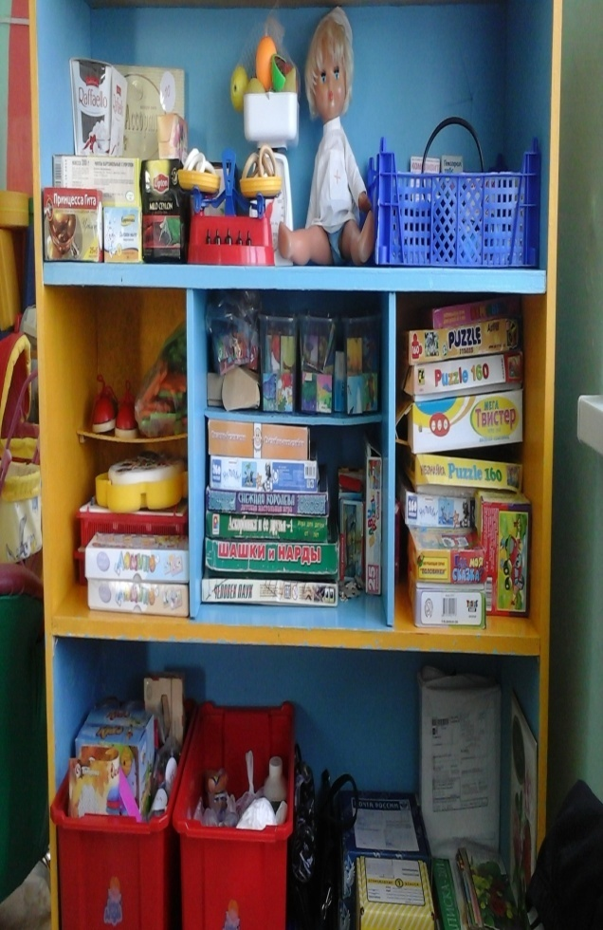
Вариативность среды предполагает:
Наличие различных пространств
Периодическая сменяемость игрового материала
Разнообразие материалов и игрушек для обеспечения свободного выбора детьми
Появление новых предметов

Slide 10
Доступность среды предполагает:
Доступность для воспитанников всех помещений, где осуществляется образовательная деятельность
Свободный доступ к играм, игрушкам, пособиям, обеспечивающим все виды детской активности
Исправность и сохранность материалов и оборудования

Slide 11
Безопасность среды:
Соответствие всех её элементов по обеспечению надёжности и безопасности, игрушки имеют сертификаты и декларации соответствия

Slide 12
Примерные центры, которые должны быть созданы в группе по образовательным областям в свете требований ФГОС

Slide 13
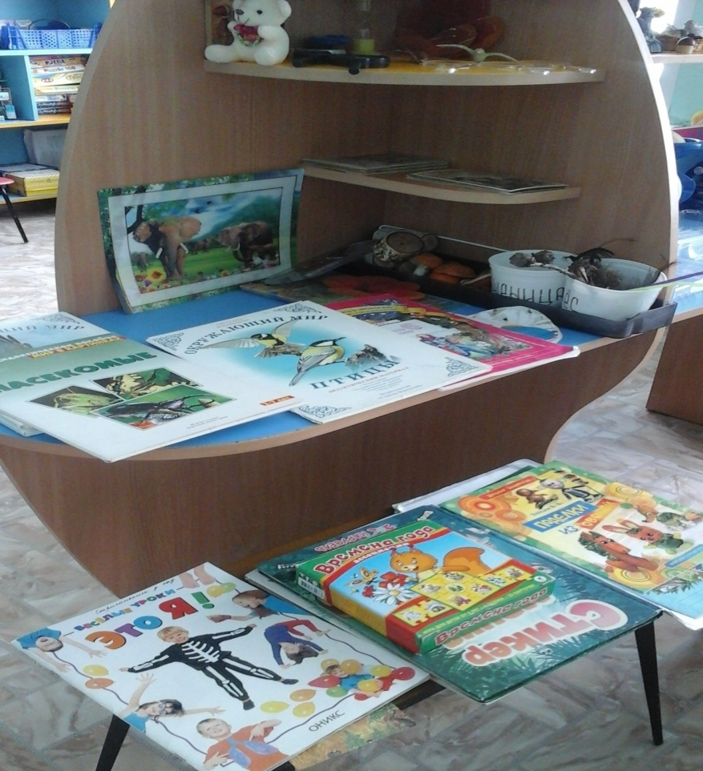
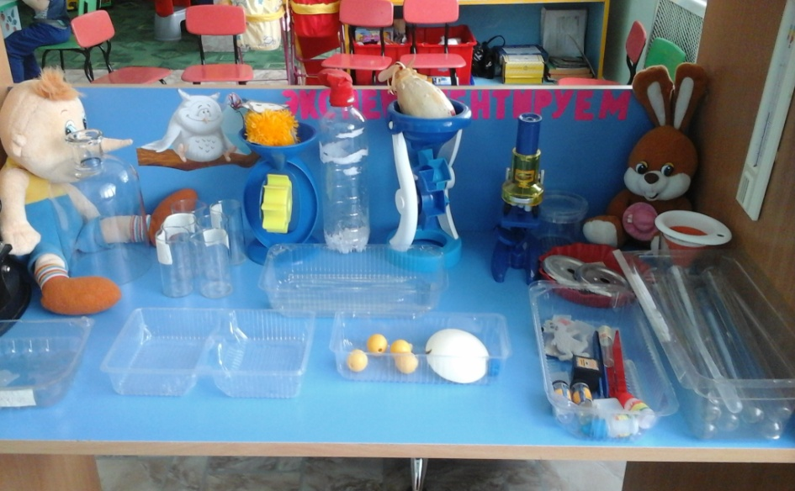
Познавательное развитие:
Центр «Мы познаём мир»
Центр сенсорного развития и математики
Центр конструктивной деятельности
Центр экспериментирования

Slide 14
Социально-коммуникативное развитие:
Центр ППД
Центр уголок дежурств
Центр активности (центр сюжетно-ролевых игр)

Slide 15
Речевое развитие:
Центр книги

Slide 16
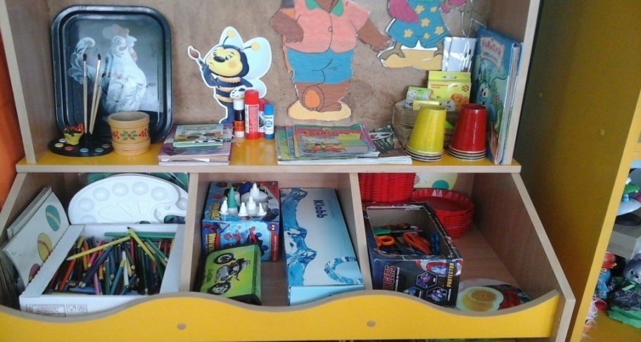
Художественно-эстетическое развитие включает:
Центр изодеятельности или уголок творчества «Умелые руки»
Центр музыкально-театрализованной деятельности

Slide 17
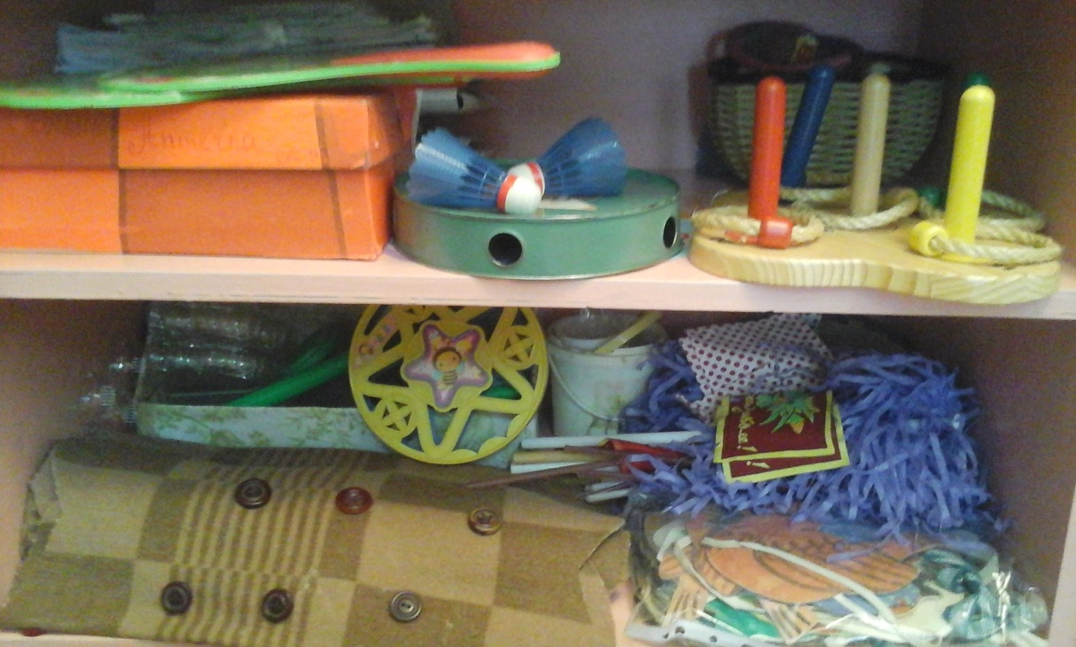
Физическое развитие:
Центр сохранения здоровья

Slide 18
Главной задачей воспитания дошкольников являются создание у детей чувства эмоционального комфорта и психологической защищённости. В детском саду ребёнку важно чувствовать себя любимым и неповторимым. Поэтому, важным является и среда, в которой проходит воспитательный процесс. Спасибо за внимание!

